Slide 1
GRAFIKA UŻYTKOWA
Projekt: WIZUALIZACJA DANYCH - cz. 2
Prowadzący: dr inż. Łukasz Dzierżanowski
Grupa:
Paweł Cedzich
Paweł Siemiginowski

Slide 2
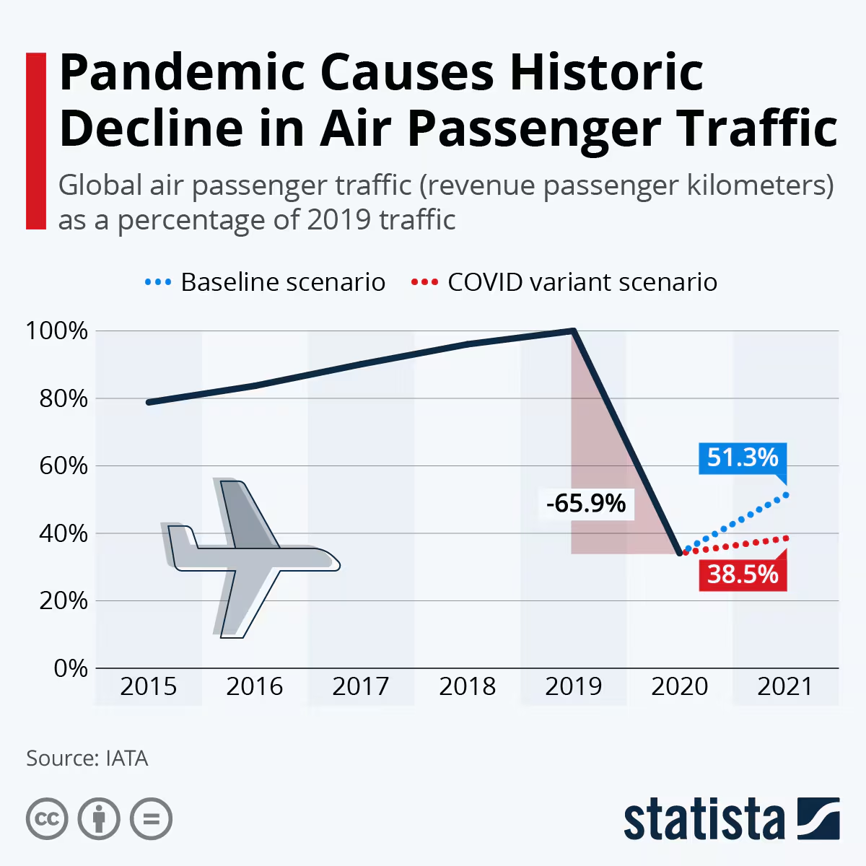

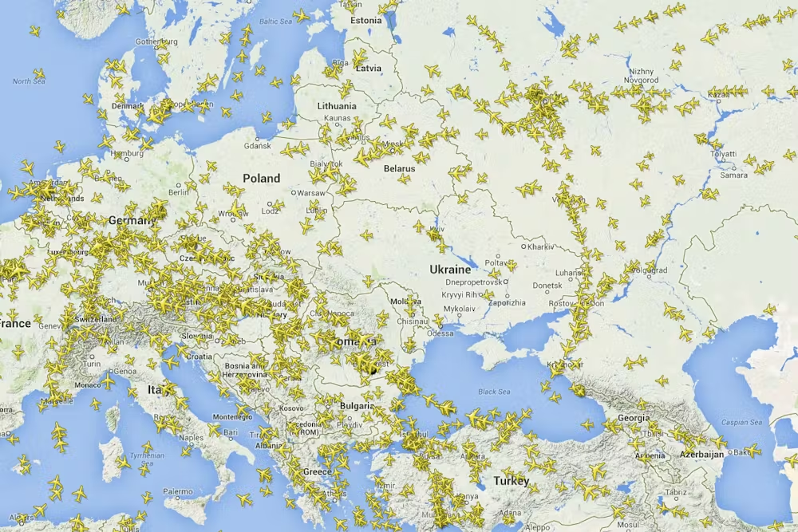
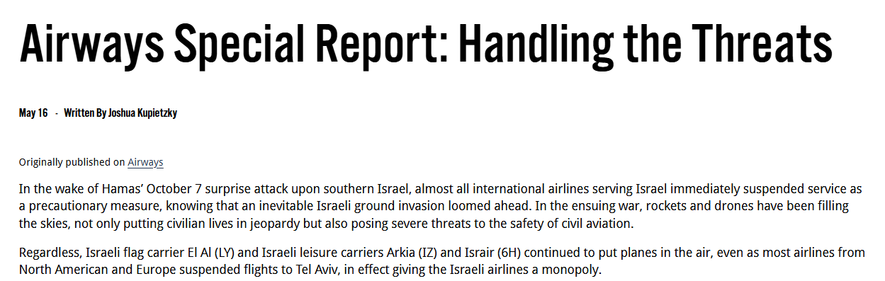
ZAWĘŻONA TEMATYKA WIZUALIZACJI
Wpływ największych zdarzeń globalnych na lotnictwo (lata 2016-2024).

Slide 3

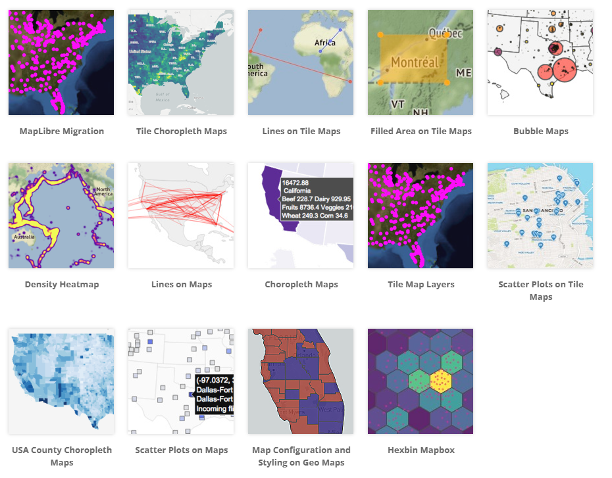

TECHNOLOGIE

Slide 4
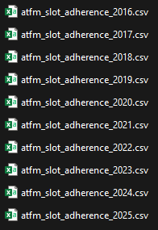
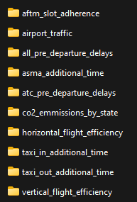
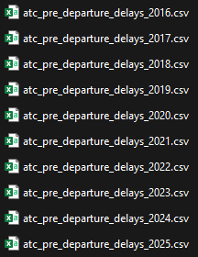
POZYSKANIE DATASETU

Slide 5
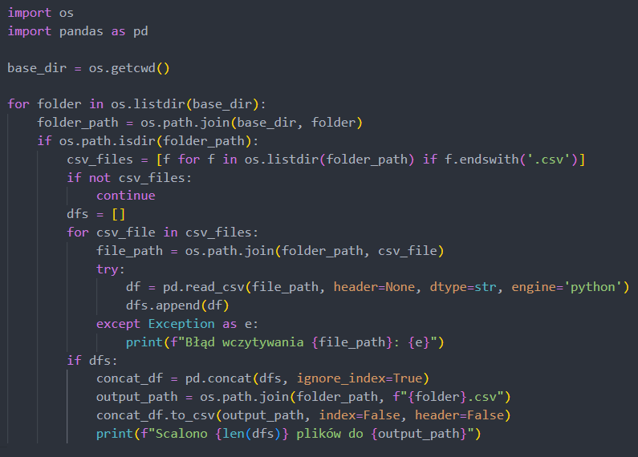

PREPROCESSING DATASETU

Slide 6
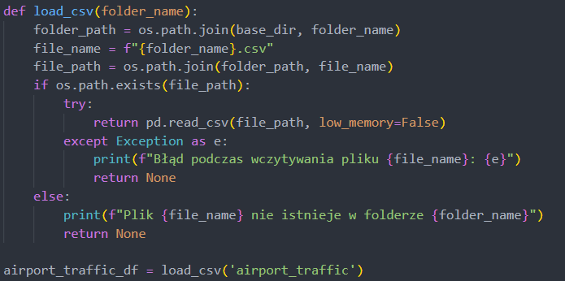
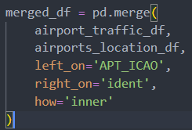
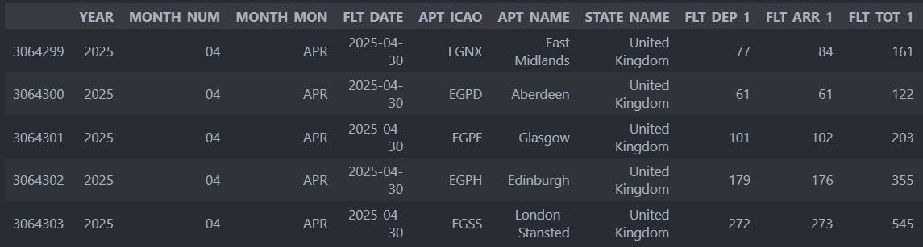
WCZYTYWANIE DANYCH
Notes:
wczytanie do dataframu, wyczyszczenie danych

Slide 7
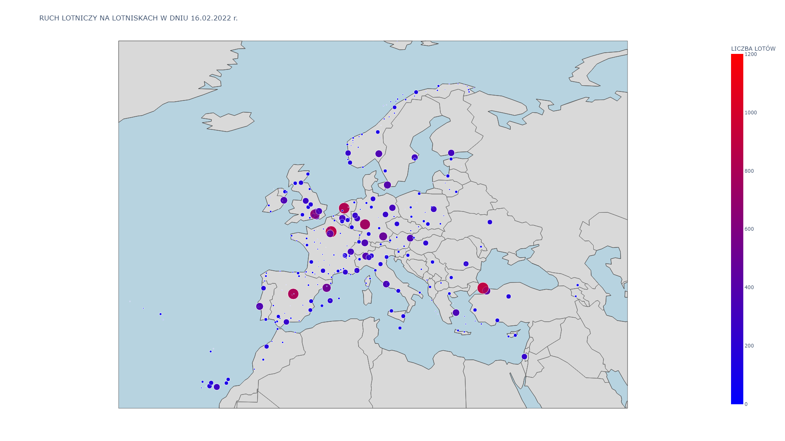
WIZUALIZACJA - PRZYKŁAD UKRAINY
Notes:
wczytanie do dataframu, wyczyszczenie danych

Slide 8

WIZUALIZACJA - PRZYKŁAD UKRAINY
Notes:
wczytanie do dataframu, wyczyszczenie danych

Slide 9

WIZUALIZACJA - PRZYKŁAD UKRAINY
Notes:
wczytanie do dataframu, wyczyszczenie danych

Slide 10

WIZUALIZACJA - PRZYKŁAD UKRAINY
Notes:
wczytanie do dataframu, wyczyszczenie danych

Slide 11
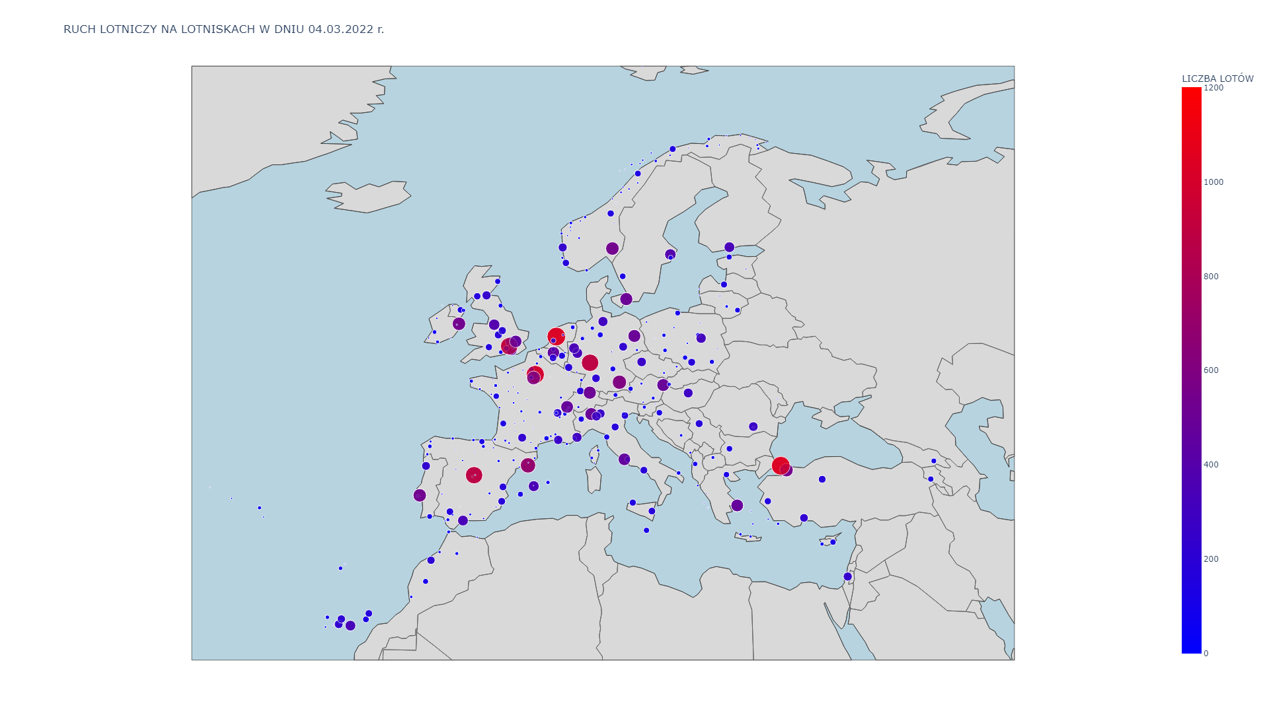
WIZUALIZACJA - PRZYKŁAD UKRAINY
Notes:
wczytanie do dataframu, wyczyszczenie danych

